Slide 1
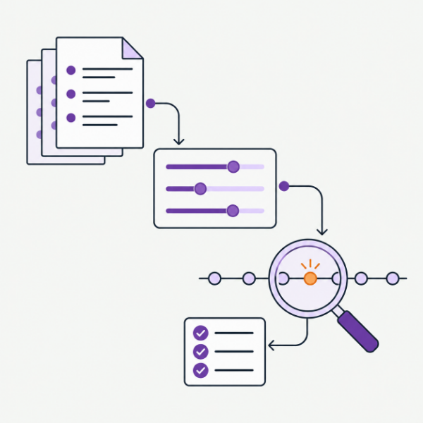
ПРИМЕЊЕНО СОФТВЕРСКО ИНЖЕЊЕРСТВО
ОСНОВЕ ИНФОРМАЦИОНЕ БЕЗБЕДНОСТИ
Политике,
конфигурација и
безбедносна видљивост
Управљање правилима, конфигурацијом и безбедносним
записима
Факултет техничких наука · Универзитет у Новом Саду
Нови Сад
Notes:
Извор: oibThematicExercises.ts и oibThematicPresentations.ts. Академска 2026/27.

Slide 2
ПРЕГЛЕД
Садржај презентације
01
02
03
04
Правило и контрола
Важење и мерење
Имплементација
Провера и примена
Политика, конфигурација,
Ток до доказа, верзије и
Откривање drift-а, тест и
Грешке, видљивост и
контрола и доказ · 05–10
безбедносне метрике · 11–18
безбедносни запис · 19–25
пројекат · 26–31
Увод
Разлика између очекиваног правила и стварног исхода (03–04).
Основе информационе безбедности
02
Notes:
Презентација је организована у четири тематске целине. Опсези слајдова су наведени у садржају.

Slide 3
УВОД
Политика, конфигурација и доказ
Политика дефинише очекивано понашање, конфигурација одређује вредности у окружењу, а доказ потврђује стварни исход.
ПРЕДМЕТ АНАЛИЗЕ
ЗНАЧАЈ
Ризик који се анализира
Значај за безбедност система
Безбедносна правила постају поуздана тек када су видљива,
Видљивост не служи само реаговању на инцидент. Она омогућава
верзионисана и проверљива. Правило расуто кроз неколико
тиму да разуме одлуку система, прати одступање од очекиваног
метода није лако објаснити, прегледати нити променити без
стања и повеже догађаје кроз различите слојеве апликације.
нежељених последица. Политика зато представља договорено
правило, а конфигурација његову примену у конкретном
окружењу.
КРИТЕРИЈУМ ПРОВЕРЕ · Проверљив резултат
Одлука је јасна, примењује се на серверу и оставља поновљив доказ успешног и одбијеног исхода.
Основе информационе безбедности
03
Notes:
Извор: oibThematicExercises.ts и oibThematicPresentations.ts.

Slide 4
УВОД
Основни појмови
Политика, конфигурација, контрола и доказ имају различите улоге у управљању безбедносним правилом.
01
02
03
04
Политика
Конфигурација
Контрола
Доказ
шта организација очекује
како се правило
механизам заштите
лог, метрика или тест
примењује
ЗАКЉУЧАК
Правило може бити добро написано, а контрола ипак неефективна. Доказ повезује очекивање са реалним понашањем.
Основе информационе безбедности
04
Notes:
Извор: oibThematicExercises.ts и oibThematicPresentations.ts.

Slide 5
01
ПРВИ ДЕО
Правило и контрола
Политика описује намеру, конфигурација њену примену, контрола
механизам заштите, а доказ стварни исход.
Политика
Конфигурација
Контрола
Доказ
Основе информационе безбедности
05
Notes:
Политика описује намеру, конфигурација њену примену, контрола механизам заштите, а доказ стварни исход.

Slide 6
01 · ПОЈМОВИ
Политика
шта организација очекује
01
02
03
Политика изражава намеру:
Објављена верзија политике
Свака верзија чува разлог и
шта мора да важи, за кога и од
се не мења накнадно, нова
контекст промене, па се стара
ког датума.
намера постаје нова верзија.
одлука може објаснити.
Питање: који улаз покреће ову
Питање: која граница мора бити
Питање: који доказ остаје после
одлуку?
видљива?
исхода?
ПИТАЊЕ ЗА АНАЛИЗУ
Које безбедносно правило у вашој целини мора имати власника, верзију и датум важења?
Основе информационе безбедности
06
Notes:
Извор: oibThematicExercises.ts и oibThematicPresentations.ts.

Slide 7
01 · ПОЈМОВИ
Конфигурација
како се правило примењује
01
02
03
Конфигурациона вредност је
Референтна конфигурација
Свака промена вредности
конкретно стање система и
одређује најмању дозвољену
оставља траг: ко ју је
има власника и очекивану
строгост, строже подешавање
променио, када и зашто.
вредност.
није одступање.
Питање: који доказ остаје после
Питање: који улаз покреће ову
Питање: која граница мора бити
исхода?
одлуку?
видљива?
ПИТАЊЕ ЗА АНАЛИЗУ
Које подешавање у вашем систему тихо слаби заштиту ако се промени?
Основе информационе безбедности
07
Notes:
Извор: oibThematicExercises.ts и oibThematicPresentations.ts.

Slide 8
01 · ПОЈМОВИ
Контрола
механизам заштите
01
02
03
Контрола пореди стварно
Нова контрола се додаје као
Налаз садржи назив
стање са референтним и за
нова класа, без измене
контроле, очекивану вредност
свако правило даје један јасан
постојећих провера.
и стварну вредност.
исход.
Питање: која граница мора бити
Питање: који доказ остаје после
Питање: који улаз покреће ову
видљива?
исхода?
одлуку?
ПИТАЊЕ ЗА АНАЛИЗУ
Која контрола у вашој целини проверава да правило заиста важи?
Основе информационе безбедности
08
Notes:
Извор: oibThematicExercises.ts и oibThematicPresentations.ts.

Slide 9
01 · ПОЈМОВИ
Доказ
лог, метрика или тест
01
02
03
Доказ показује стваран исход,
Корелациони идентификатор
Тест са одступањем и тест без
а не само да је правило
повезује налаз са провером
одступања заједно доказују да
записано.
која га је произвела.
контрола ради.
Питање: који улаз покреће ову
Питање: која граница мора бити
Питање: који доказ остаје после
одлуку?
видљива?
исхода?
ПИТАЊЕ ЗА АНАЛИЗУ
Којим записом бисте показали да је одступање откривено и када?
Основе информационе безбедности
09
Notes:
Извор: oibThematicExercises.ts и oibThematicPresentations.ts.

Slide 10
01 · РАЗЛИКЕ
Политика, процедура и контрола
Поређење приказује функцију сваког елемента и ограничење његове самосталне примене.
Елемент | Улога | Пример доказа
Политика | Одређује правило и циљ заштите. | Верзионисан текст са власником.
Процедура | Описује како људи или систем спроводе правило. | Преглед корака или аутоматизовани ток.
Контрола | Спречава, открива или ограничава ризик. | Тест, лог или резултат провере.
Метрика | Показује тренд или одступање. | Дефинисан праг и извор података.
Основе информационе безбедности
10
Notes:
Извор: oibThematicExercises.ts и oibThematicPresentations.ts.

Slide 11
02
ДРУГИ ДЕО
Важење и мерење
Историја политике и јасна безбедносна метрика омогућавају да одлука
остане објашњива и после промене система.
Верзије
Власник
Метрика
Корелација
Основе информационе безбедности
11
Notes:
Историја политике и јасна безбедносна метрика омогућавају да одлука остане објашњива и после промене система.

Slide 12
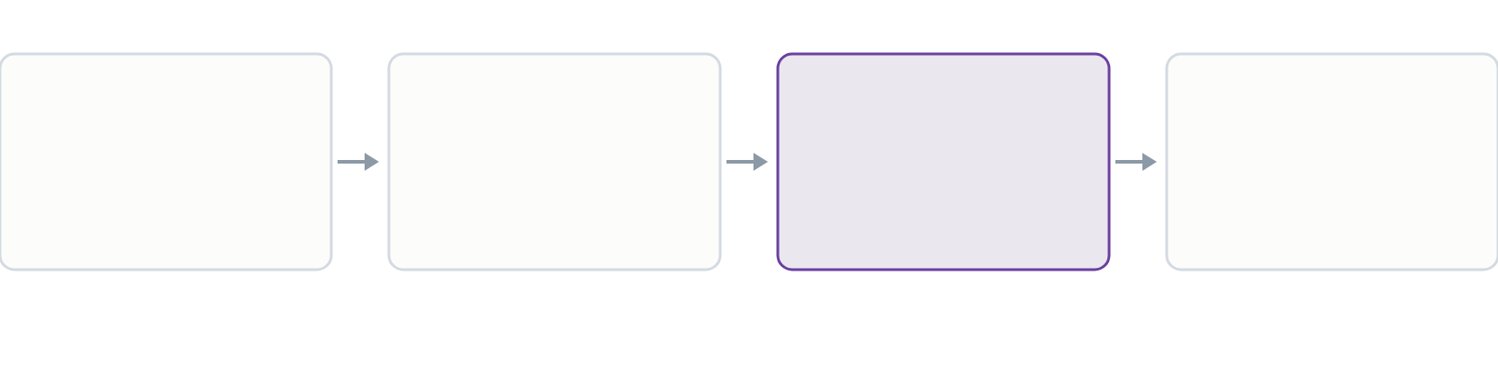
02 · ТОК ДО ДОКАЗА
Модел од правила до доказа
Правило може бити добро написано, а контрола ипак неефективна. Доказ повезује очекивање са реалним понашањем.
01
02
03
04
Политика
Конфигурација
Контрола
Доказ
описана намера и опсег
важеће вредности и
спроводи одлуку
показује стварни исход
прагови
ЕЛЕМЕНТИ АНАЛИЗЕ
Анализа сваког корака обухвата покретача, место одлуке и траг који остаје после исхода.
Основе информационе безбедности
12
Notes:
Извор: oibThematicExercises.ts и oibThematicPresentations.ts.

Slide 13
02 · МЕТРИКА
Како се бира безбедносна метрика
Процес приказује улазе, место одлуке и доказ који остаје после исхода.
КОНТЕКСТ
01
Понашање
Како се бира безбедносна метрика
Које понашање желимо да разумемо или ограничимо?
Избор метрике почиње питањем које оператер или
02
Извор
власник система треба да реши. Након тога се
Који догађаји поуздано представљају то понашање?
одређују извор, период посматрања и праг за
покретање активности.
03
Активност
Ко је власник прага и шта ради када се праг пређе?
04
Тумачење
Како разликујемо нормалну промену рада од безбедносног
одступања?
Основе информационе безбедности
13
Notes:
Извор: oibThematicExercises.ts и oibThematicPresentations.ts.

Slide 14
02 · ПРАВИЛА
Правило без доказа је само намера
Наведена правила остају видљива у имплементацији, тестовима и ревизији.
01
02
03
Нова верзија политике чува
Конфигурациона вредност
Корелациони идентификатор
разлог и контекст у коме је
има власника, значење и
повезује један безбедносни
претходна одлука била
очекивани опсег.
ток кроз слојеве система.
исправна.
Проверљива примена
Видљив доказ
Јасно правило
Основе информационе безбедности
14
Notes:
Извор: oibThematicExercises.ts и oibThematicPresentations.ts.

Slide 15

02 · СЛУЧАЈ
Случај: промена правила без губитка историје
Случај повезује опште правило са конкретним контекстом, серверском провером и очекиваним исходом.
СЦЕНАРИО
Пример: промена правила без губитка историје
Тим пооштрава правило за приступ административном интерфејсу. Ако старо правило само препише новим, касније не може да објасни
зашто је ранији приступ био дозвољен нити да реконструише које је очекивање тада важило. Верзионисање очувава смисао историјских
одлука и омогућава њихову накнадну реконструкцију.
Објављена верзија
Нова намера
Историјска одлука
чува своје важење
нова верзија + разлог
реконструише се из трага
Основе информационе безбедности
15
Notes:
Извор: oibThematicExercises.ts и oibThematicPresentations.ts.

Slide 16
02 · АНАЛИЗА СЛУЧАЈА
Три питања за серверску границу
01
Контекст
Политика описује намеру и важење, док конфигурација чува вредности којима се
та намера примењује у окружењу.
02
Обухват
Свака промена која утиче на одлуку има власника, датум и јасан разлог.
03
Доказ
Лог, метрика или тест дају доказ да систем ради према активном правилу, а не
само да је правило записано.
Основе информационе безбедности
16
Notes:
Извор: oibThematicExercises.ts и oibThematicPresentations.ts.

Slide 17
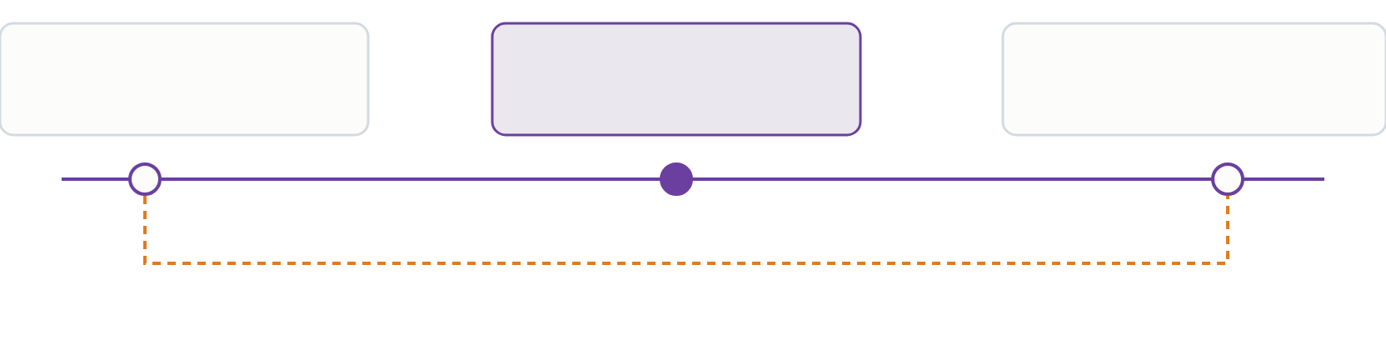
02 · ВЕРЗИОНИСАЊЕ
Верзија објашњава одлуку у времену
Измена намере ствара нову верзију, а претходна задржава своје важење.
Верзија n
Нова верзија n + 1
Каснији преглед
важила у тренутку одлуке
разлог + датум важења
користи историјски контекст
Историја се чува, објављена верзија се не преписује
Доказ
Запис треба да повеже одлуку са политиком и верзијом која је важила у тренутку њеног доношења.
Основе информационе безбедности
17
Notes:
Временска линија је наставна допуна достављеног случаја промене правила, без увођења стварних датума.

Slide 18
02 · МЕТРИКА
Метрика почиње питањем, завршава радњом
Елемент | Илустративни пример | Зашто је потребан
Питање | Да ли конфигурација одступа од референтне? | Јасна сврха мерења
Извор и период | Налази контрола у једном периоду | Поновљива мера
Власник и праг | Тим дефинише праг и очекивани опсег | Одговорност за тумачење
Активност | Проверити узрок и кориговати одступање | Одступање води ка поступку
Напомена
Праг је договорена вредност конкретног система. Илустрација не прописује универзалан праг.
Основе информационе безбедности
18
Notes:
Слајд проширује четири питања из оригиналног слајда о избору безбедносне метрике.

Slide 19
03
ТРЕЋИ ДЕО
Видљива примена
Контрола пореди референтно и стварно стање. Тест потврђује налаз, а
запис омогућава његово објашњење.
Baseline
Drift
Тест
Ревизиони запис
Основе информационе безбедности
19
Notes:
Контрола пореди референтно и стварно стање. Тест потврђује налаз, а запис омогућава његово објашњење.

Slide 20
03 · РАЗВОЈ
Примена у развоју
Тим примењује тему кроз серверске провере, тестове и ревизионе записе током развоја.
РАЗВОЈНИ КОНТЕКСТ
01
Дефинисана одлука и њена граница.
Примена принципа у коду
Тим бира кључне одлуке које може да објасни на основу лога и
02
Серверска имплементација провере.
теста. Избор обухвата догађаје чији би нејасан исход отежао
истрагу, преглед приступа или корекцију конфигурације.
03
Позитиван и негативан доказ.
Основе информационе безбедности
20
Notes:
Извор: oibThematicExercises.ts и oibThematicPresentations.ts.

Slide 21
03 · ИМПЛЕМЕНТАЦИЈА
Политика, конфигурација и контрола имају различите
улоге
Референтна вредност је правило, тренутна вредност је стање, а контрола их пореди.
C# · илустративни пример
ТУМАЧЕЊЕ
1
public sealed class MinimumPasswordLengthControl
Политика изражава
2
: IConfigurationControl
намеру, конфигурација
3
{
конкретно стање, а
4
public const string Name = "password.minLength";
контрола производи
5
public ConfigurationFinding? Check(
6
SecurityBaseline baseline, SecurityConfiguration current) =>
експлицитан исход.
7
current.MinimumPasswordLength < baseline.MinimumPasswordLength
Основе информационе безбедности
21
Notes:
Извор: oibThematicExercises.ts и oibThematicPresentations.ts. Код је распоређен на два слајда, без промене семантике. Нумерација је узастопна.

Slide 22
03 · ИМПЛЕМЕНТАЦИЈА · НАСТАВАК
Контрола враћа експлицитан исход
C# · илустративни пример
БЕЗБЕДНОСНА ГРАНИЦА
8
? new(
Одступање је
9
Name,
експлицитан налаз са
10
baseline.MinimumPasswordLength.ToString(),
очекиваном и стварном
11
current.MinimumPasswordLength.ToString())
вредношћу.
12
: null;
13
}
Основе информационе безбедности
22
Notes:
Извор: oibThematicExercises.ts и oibThematicPresentations.ts.

Slide 23
03 · ТЕСТ
Drift мора бити видљив и проверљив
Тест проверава да одступање конфигурације производи видљив и поновљив исход.
C# · илустративни пример
ДОКАЗ
1
[Test]
Тест проверава назив
2
public void
контроле, очекивану и
3
MinimumPasswordLength_WhenShorterThanBaseline_ReportsFinding()
стварну вредност
4
{
одступања.
5
var finding = new MinimumPasswordLengthControl().Check(
6
Baseline,
7
new SecurityConfiguration(10, true));
ОЧЕКИВАНИ ИСХОД
8
Assert.That(finding, Is.EqualTo(new ConfigurationFinding(
9
MinimumPasswordLengthControl.Name, "14", "10")));
Тест мења једну
10
}
вредност конфигурације
и очекује један јасан
налаз.
Основе информационе безбедности
23
Notes:
Извор: oibThematicExercises.ts и oibThematicPresentations.ts.

Slide 24
03 · ДОКАЗ
Садржај безбедносног записа
Запис садржи контекст потребан за реконструкцију одлуке, без тајни и непотребних личних података.
JSON · пример безбедносног записа
ДОВОЉНО
1
{
Актер, радња, циљ, исход и разлог
2
"policyId": "data-export",
Временска ознака и correlation ID повезују
3
"version": 4,
траг са остатком тока.
4
"validFrom": "2026-10-01",
5
"baseline": "api-v4",
6
"decision": "denied",
НЕ ПРИПАДА У ДОКАЗ
7
"reason": "configuration_drift"
Лозинка, token, тајна и сувишан садржај
8
}
Траг не сме да постане нови извор цурења
или збирка непотребних података.
Основе информационе безбедности
24
Notes:
Извор: oibThematicExercises.ts и oibThematicPresentations.ts.

Slide 25

03 · ОТКРИВАЊЕ ОДСТУПАЊА
Drift је разлика која има објашњење
Приказ прати достављени наставни тест за MinimumPasswordLengthControl.
Очекивано / стварно
Контрола
Експлицитан налаз
14 / 10
10 < 14
име + 14 + 10
Тестови у оба смера
Поред одступања, провери и стање без одступања. Тако се разликује исправна контрола од механизма који увек пријављује налаз.
Основе информационе безбедности
25
Notes:
Бројеви 14 и 10 су вредности наставног теста. Не представљају општу препоруку политике лозинки.

Slide 26
04
ЧЕТВРТИ ДЕО
Провера и примена
Критеријуми потпуности, честе грешке и примена на један стварни
пројектни сценарио.
Грешке
Критеријуми
Пројекат
Основе информационе безбедности
26
Notes:
Критеријуми потпуности, честе грешке и примена на један стварни пројектни сценарио.

Slide 27
04 · ГРЕШКЕ
Честе грешке у имплементацији
Грешке настају када контекст, место одлуке или доказ остану нејасни.
01
02
03
Уређивање објављене
Тајне у конфигурационим
Метрика без јасног питања на
политике на месту без
датотекама или логовима.
које треба да одговори.
историје.
Не постоји негативан сценарио.
Доказ не показује стварни исход.
Нема јасног власника одлуке.
Основе информационе безбедности
27
Notes:
Извор: oibThematicExercises.ts и oibThematicPresentations.ts.

Slide 28
04 · КРИТЕРИЈУМИ
Критеријуми безбедносне видљивости
Доказ треба да буде актуелан, поновљив и разумљив другом члану тима.
ОБРАЗЛОЖЕЊЕ
01
Логови разликују технички траг од
безбедносно значајног ревизионог записа.
Видљивост као способност тима
Безбедносна видљивост не значи чување сваког детаља заувек.
02
Метрика има име, власника и јасно питање
Значи да се за важну одлуку може пронаћи довољно контекста:
које помаже да се одговори.
где је настала, кроз које слојеве је прошла и зашто је завршила
успехом или одбијањем. Корелациони идентификатор даје
03
Тајне, токени и непотребни лични подаци не
заједничку нит том објашњењу.
припадају ни логу ни метричкој ознаци.
Основе информационе безбедности
28
Notes:
Извор: oibThematicExercises.ts и oibThematicPresentations.ts.

Slide 29
04 · ПРОЈЕКАТ
Примена на пројекат
Анализа једног сценарија обухвата одлуку, имплементацију, тест одбијања и доказ.
01
02
03
04
Избор сценарија
Дефинисање правила
Тест одбијања
Ревизиони запис
једна стварна радња
улази и граница
једна чињеница недостаје
исход и разлог
ПРИМЕНА НА ПРОЈЕКАТ
Пројектна примена теме „Политике, конфигурација и безбедносна видљивост“ обухвата једну серверску одлуку, тест
одбијања и доказ који други члан тима може да понови.
Основе информационе безбедности
29
Notes:
Извор: oibThematicExercises.ts и oibThematicPresentations.ts.

Slide 30
04 · ПРОВЕРА
Провера разумевања
Разумевање теме подразумева објашњење одлуке и доказа независно од конкретног технолошког оквира.
01
02
03
04
Политика
Конфигурација
Контрола
Доказ
шта организација очекује
како се правило примењује
механизам заштите
лог, метрика или тест
ПИТАЊЕ ЗА ПРОВЕРУ
Које безбедносно правило би требало да буде засебан, читљив артефакт у вашој целини и који доказ показује да ради?
Пројектна примена: применити исти модел на једну реалну границу у сопственом пројекту.
Основе информационе безбедности
30
Notes:
Извор: oibThematicExercises.ts и oibThematicPresentations.ts.

Slide 31
ШТА ТРЕБА ПОНЕТИ СА ВЕЖБЕ
Резиме
01
Намера и стање
Политика и конфигурација имају власника, значење и историју.
02
Контрола
Поређење очекиваног и стварног производи јасан исход.
03
Видљивост
Лог, метрика и тест повезују правило са стварним понашањем.
Основе информационе безбедности
31
Notes:
Резиме повезује одлуку, имплементацију и доказ. Сви примери су наставни, додати примери не уводе нова правила предмета.

